Slide 1
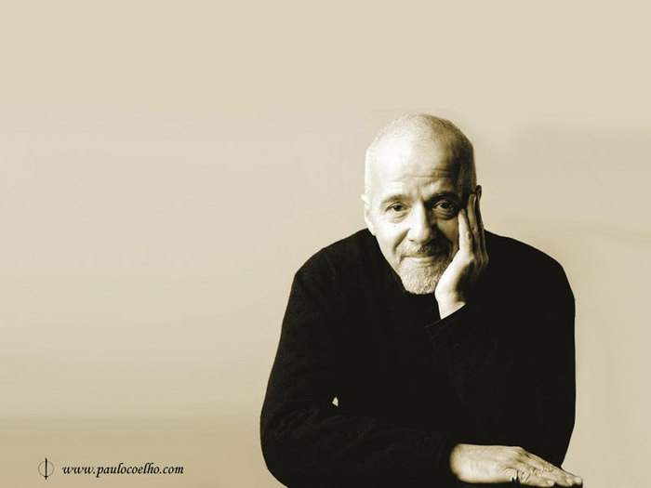
Пауло Коельо
1947

Slide 2
Если человек действительно чего-то захочет, то вся Вселенная будет способствовать тому, чтобы его желание сбылось.
Пауло Коельо

Slide 3
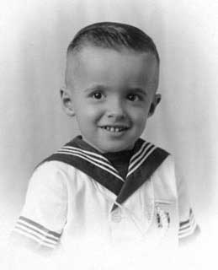
Родился в Рио-де-Жанейро, Бразилия, 24 августа 1947 в семье инженера. Его родители хотели, чтобы мальчик пошёл по стопам отца, но уже в юности Пауло Коэльо решил, что хочет стать писателем. Его нежелание следовать воле родителей привело к тому, что в возрасте 17 лет Пауло был определён в психиатрическую больницу (1966), где проходил лечение электрошоком. Он был выпушен из больницы через три года, совершив три попытки побега. Коэльо позже признался, что его родители приняли решение поместить его в лечебницу потому, что хотели защитить его и не знали, что с ним делать.

Slide 4


Опыт и переживания, которые он получил за эти тяжёлые три года Коэльо мастерски изложил в романе «Вероника решает умереть». В юности он также отбыл тюремное заключение за выступления против правящего диктаторского режима в Бразилии (в тюрьме он не раз подвергался пыткам). Этот этап своей жизни Пауло Коэльо частично описывает в романе Валькирии, недавно впервые вышедшем на русском языке.

Slide 5
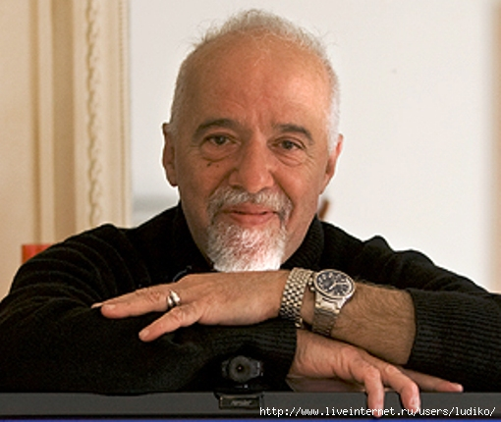
Уступив желанию родителей, Коэльо поступает на юридический факультет, но уже через год он бросает учёбу, присоединяется движению хиппи и путешествует по Америке и Европе. В это же время он становится композитором и пишет песни для многих знаменитых бразильских исполнителей. Позже Пауло объединил силы с рок-звездой Раулем Сейхасом. Вместе они написали 120 песен (между 1973 и 1982), который революционизировали бразильскую рок-музыку; некоторые из этих песен — хиты и сегодня. Эрика Мармо описал тот период его жизни в своей книге «Песнь Волшебника: Музыкальная Карьера Пауло Коэльо», изданной в 2007 году.

Slide 6
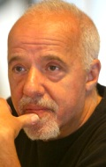
Хиппи, журналист, рок-звезда, актер, драматург, театральный директор и телевизионный продюсер — эта ураганная жизнь закончилась в 1982 году во время поездки в Европу. В Дахау и позже в Амстердаме у Пауло состоялась мистическая встреча с «J», его новым наставником, который убедил его пройти путём Сантьяго-де-Компостела, дорогой средневекового паломника между Францией и Испанией.

Slide 7
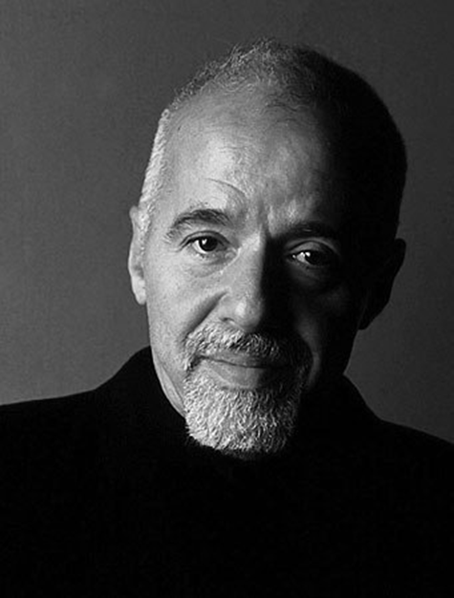
Он совершил это паломничество в 1986 году. Именно там он повторно обратился к христианству и снова обрёл веру, в которой его воспитывали отцы-иезуиты в школьные годы. Позже он описал этот опыт в своей первой книге The Pilgrinage («Дневник Мага»), изданном в 1987 году. В следующем году вышла его вторая, и самая популярная книга «Алхимик». Этот роман не только принёс Коэльо мировую известность, но и обрел статус современной классики. Это история вне времени, которая не перестанет очаровывать и вдохновлять целые поколения будущих читателей.

Slide 8
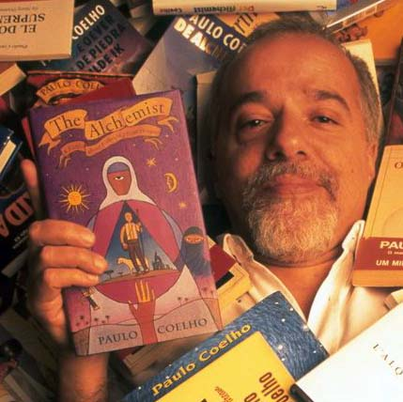
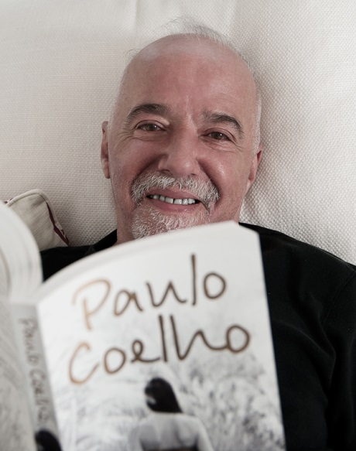
Произведения Пауло Коельо
«Паломничество» или «Дневник мага» / O Diário de um Mago, 1987, рус. пер 2006
«Алхимик» / O Alquimista, 1988, рус.пер. 1998
«Брида» / Brida, 1990, рус. пер. 2008
«Валькирии» / As Valkírias, 1992, рус. пер. 2011
«Мактуб» / Maktub, 1994, рус. пер. 2008
«На берегу Рио-Пьедра села я и заплакала» / Na margem do rio Piedra eu sentei e chorei, 1994, рус. пер. 2002
«Пятая гора» / O Monte Cinco, 1996, рус.пер. 2001
«Книга воина света» / Manual do guerreiro da luz, 1997, рус.пер. 2002
«Любовные письма пророка», 1997, никогда не переводилась на английский
«Вероника решает умереть» / Veronika decide morrer, 1998, рус.пер. 2001
«Дьявол и сеньорита Прим» / O Demônio e a srta Prym, 2000, рус.пер. 2002
«Отцы, сыновья и деды» / Histórias para pais, filhos e netos, 2001
«Одиннадцать минут» / Onze Minutos, 2003, рус.пер. 2003
«Заир», 2005 / O Zahir, рус.пер. 2005
«Ведьма из Портобелло» / A bruxa de Portobello, 2007, рус.пер. 2007
«Победитель остаётся один» / O Vencedor Está Só, 2008, рус.пер. 2009
«Алеф», 2011
«Манускрипт, найденный в Акко», 2012
«Подобно реке»,2006
«Любовь. Избранные высказывания»

Slide 9
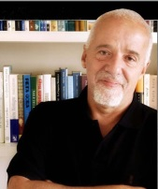
Пауло Коэльо получили множество престижных международных наград. Критики отмечают его реалистичный, полный поэзии и философии стиль. Язык символов в романах Коэльо говорит напрямую с сердцами читателей и это делает его романы популярными во всём мире.

Slide 10
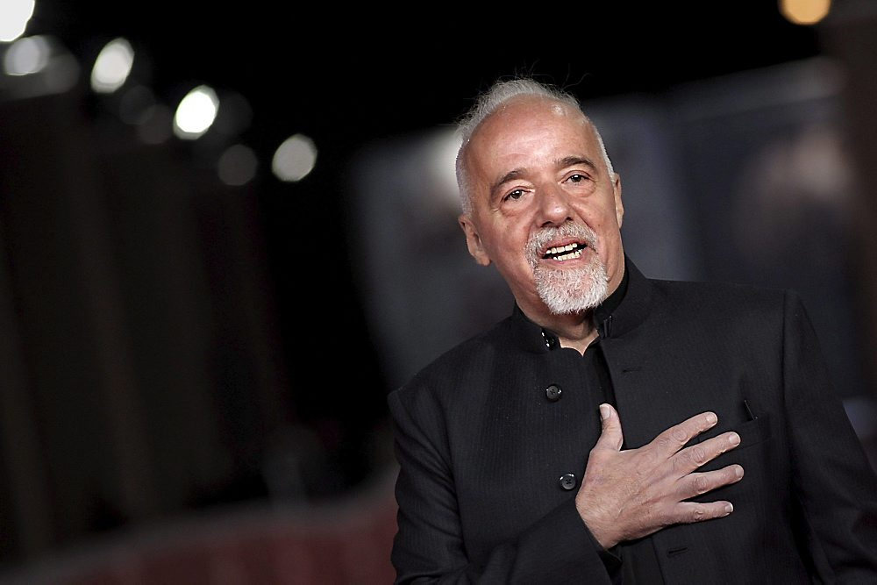
Почитатели Коэльо высоко ценят его духовность, честность, мудрость, а также его интерес к общемировым проблемам и открытость к общению с людьми в независимости от их происхождения и материального положения. Пауло Коэльо является Почётным советником в программе ЮНЕСКО « Межкультурные и межрелигиозные диалоги». В 2007 году ему было присвоено звание Посла доброй воли ООН, что способствовало его работе в области межкультурного диалога и защите прав детей.

Slide 11
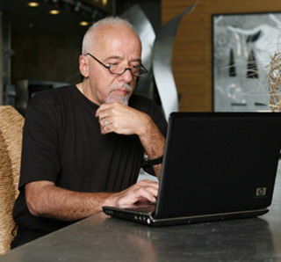
В 2009 году Пауло Коэльо попал в Книгу Рекордов Гиннеса как автор самого переводимого в мире романа (Алхимик). Более того, на Франкфуртской Книжной Ярмарке в 2003 году, он за одну автограф сессию подписал наибольшее количество разноязычных изданий романа Алхимик (книги на 53 языках), за что также попал в Книгу Рекордов Гиннеса.

Slide 12
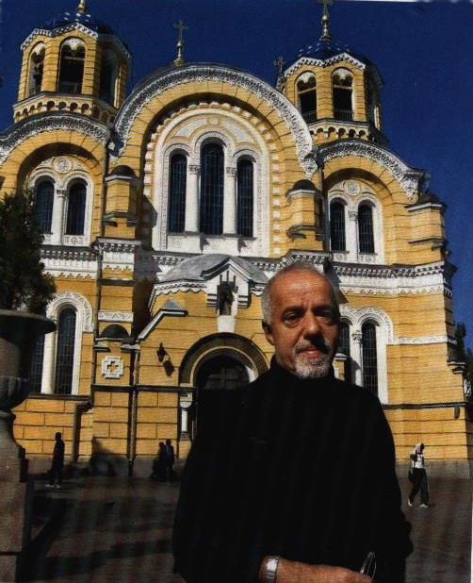
На досуге Коэльо любит читать, путешествовать, компьютеры, проводить время в Интернете, играть в футбол, прогулки, часто общается со своими фанатами в Сети, ведёт блог, занимается музыкой и Kyudo (своего рода медитативная стрельба из лука). Каждое утро он просыпается рано и после двухчасовой прогулки выпускает 24 стрелы, используя один из своих трех луков. Пауло Коэльо всегда интересовался кино и сейчас работает над своим первым кино-проектом «Experimental Witch». В 1996 году Коэльо и его жена, Кристина Оитисия, основали Институт Пауло Коэльо, который помогает малоимущим детям и пожилым людям в Бразилии
Пауло Коэльо и его жена живут в Бразилии, Рио-де-Жанейро, и много времени проводят в Европе.

Slide 13
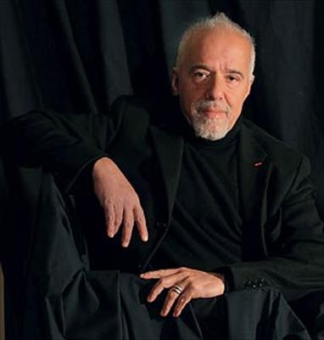
Интересные факты:
Книги Коэльо были переведены на 72 языков и выпущены в 150 странах мира. Общий тираж книг превысил более 100 миллионов.
Он является Кавалером ордена Почётного легиона (Франция)
Особый советник Юнеско по вопросам «Межкультурного и межрелигиозного диалога» с 1996 года.
В 2006 году Пауло Коэльо стал Послом Мира ООН

Slide 14
На свете нет ничего совершенно ошибочного. Даже сломанные часы дважды в сутки показывают точное время.
Пауло Коельо

